Slide 1


Slide 2
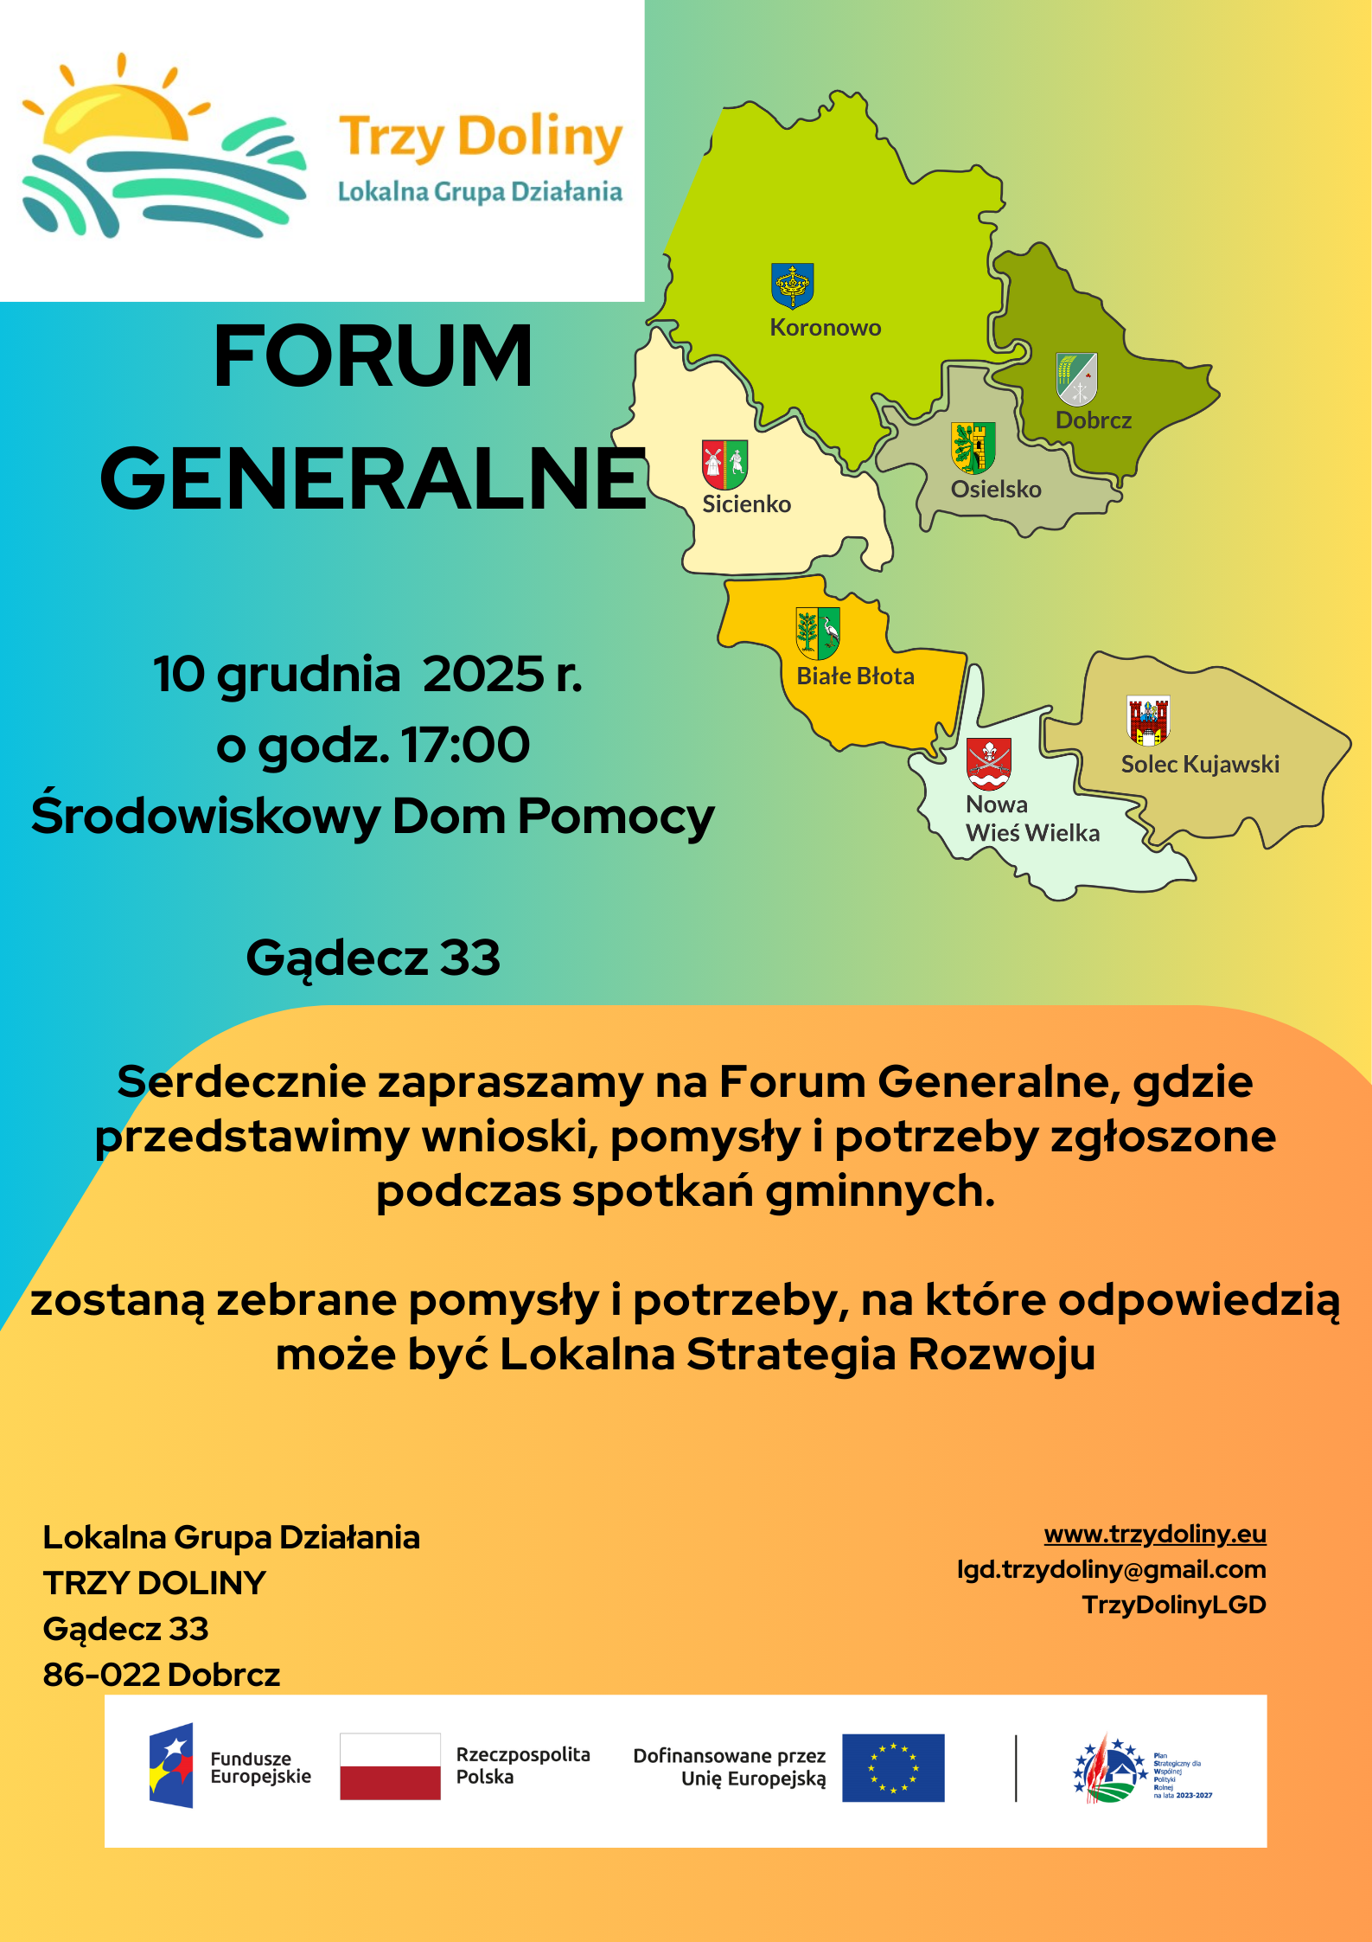
FORUM
GENERALNE
Gądecz, 10.12.2025 r.

Slide 3
czyli podsumowanie oczekiwań mieszkańców na podstawie spotkań informacyjno - konsultacyjnych w 7 gminach naszego obszaru działania, gdzie poruszano wiele zagadnień związanych z działaniami LGD ,,Trzy Doliny” począwszy od pozyskiwania środków w ramach funduszy PS WPR i EFS+ poprzez promocję lokalnego dziedzictwa do aktywizacji lokalnej społeczności

Slide 4
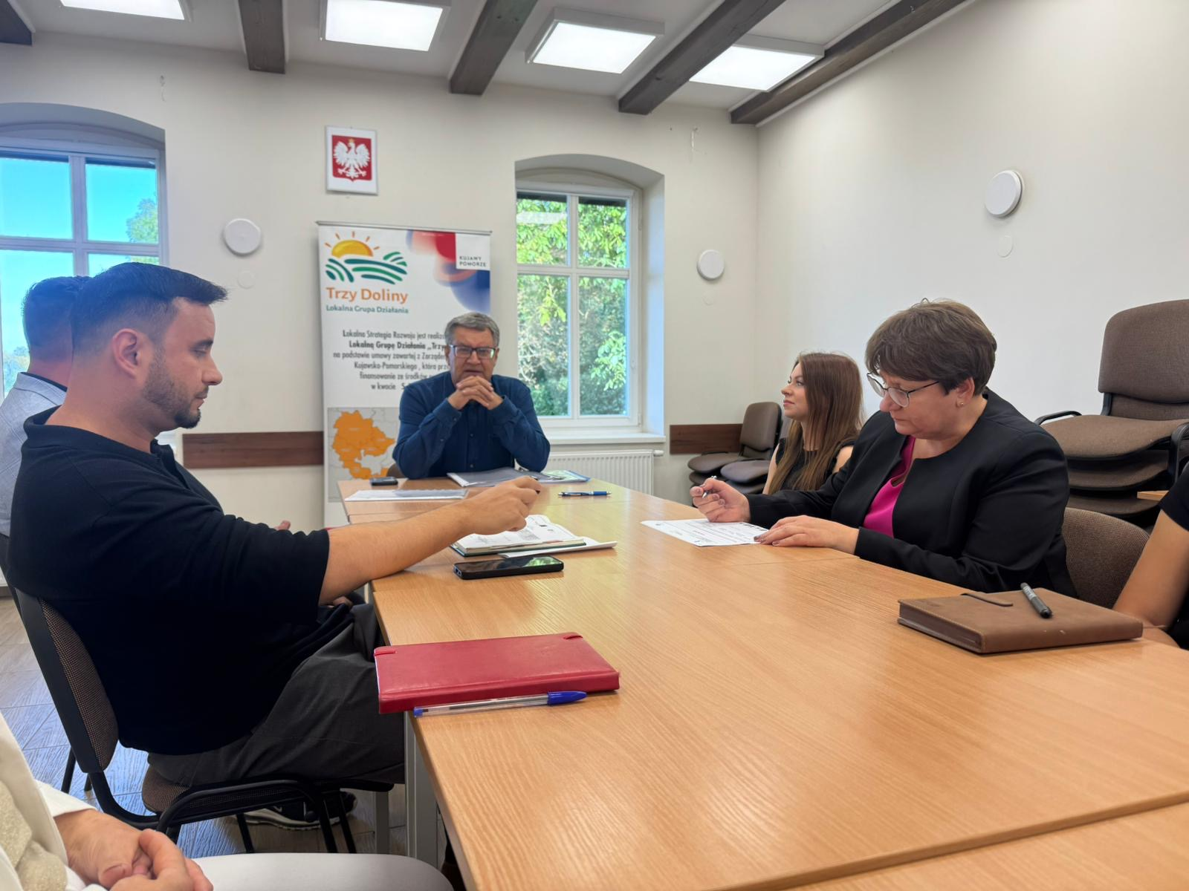

Spotkania informacyjno-konsultacyjne

Slide 5
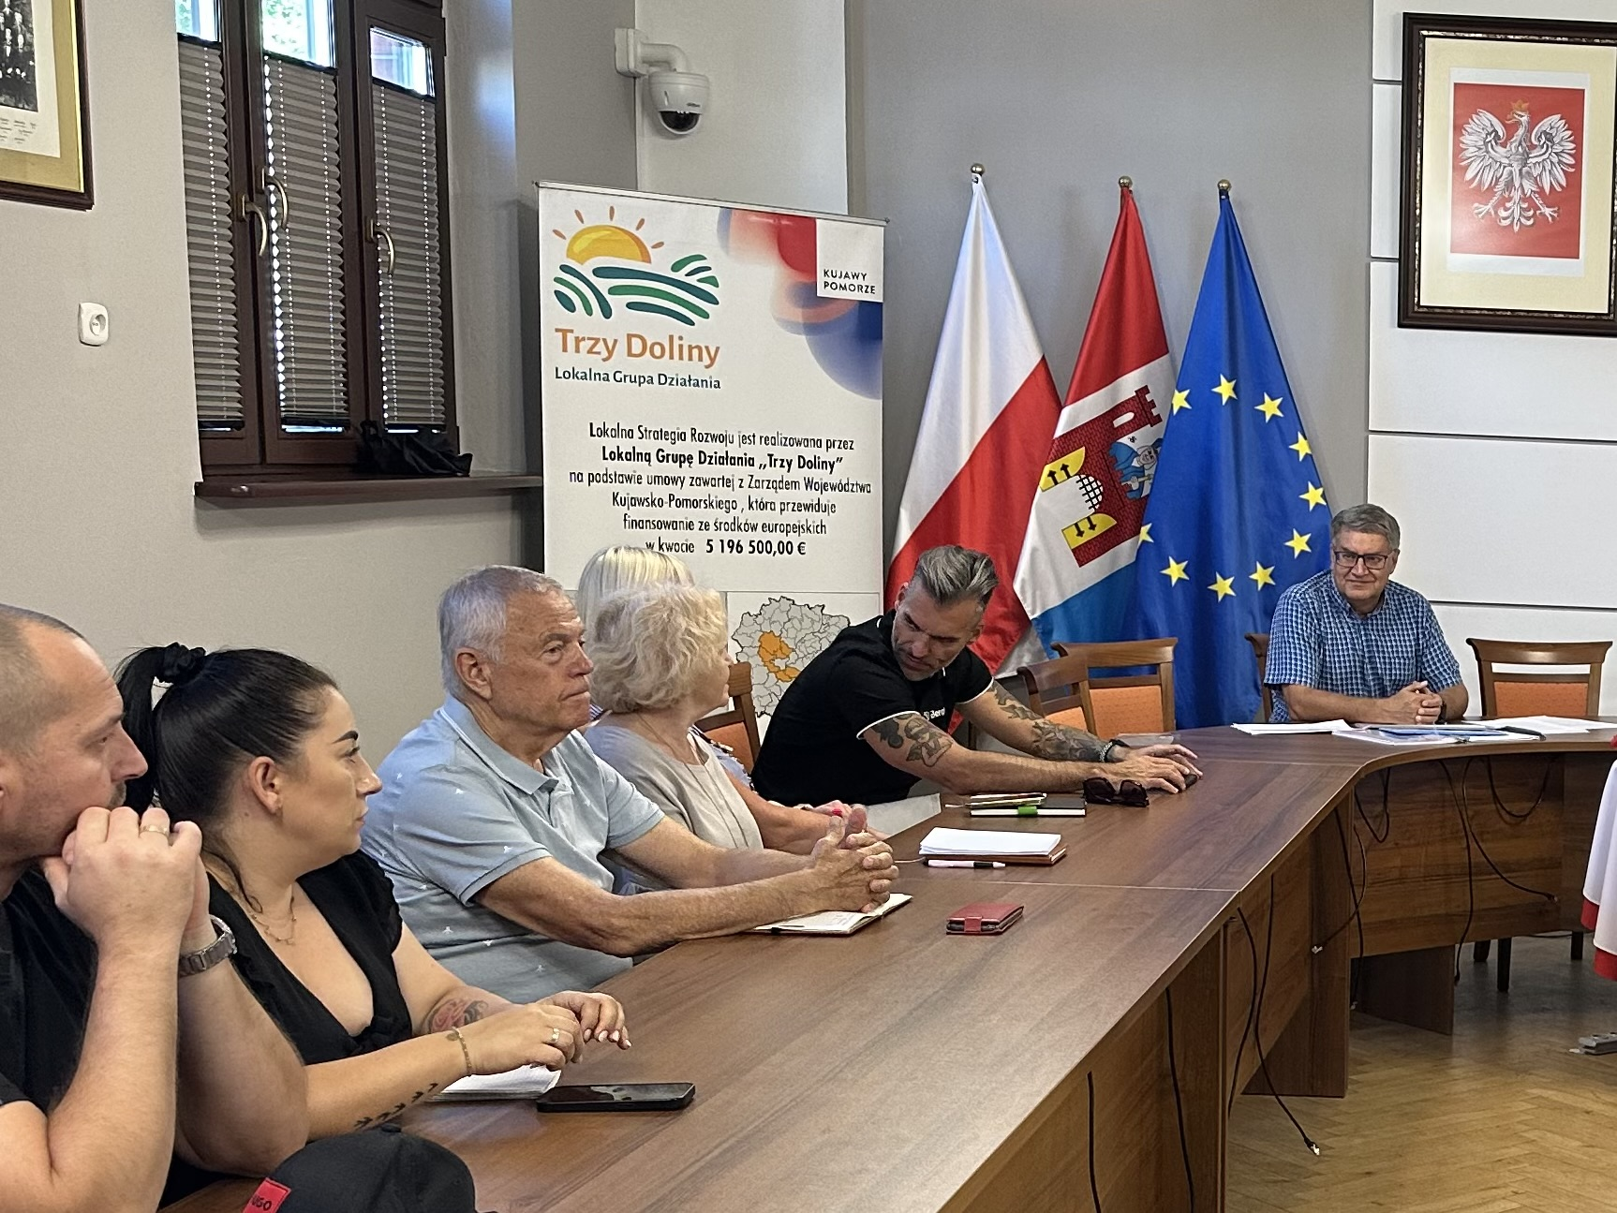
Spotkania informacyjno-konsultacyjne

Slide 6
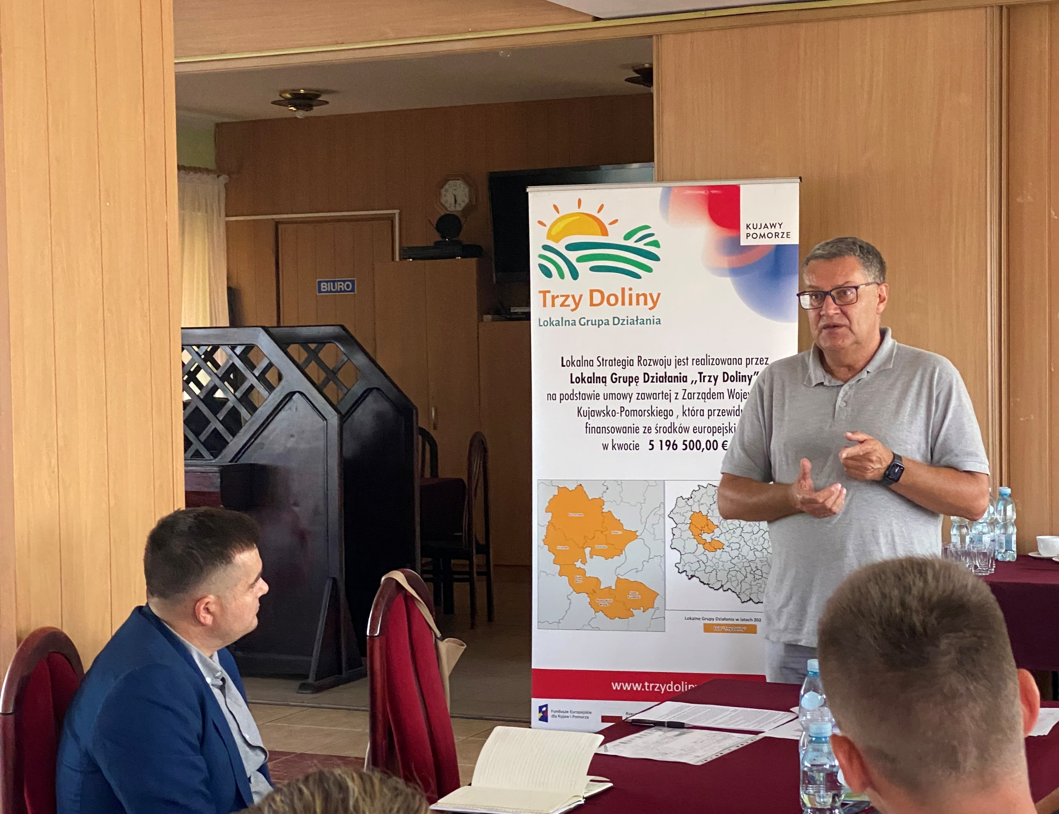
Spotkania informacyjno-konsultacyjne

Slide 7
Główne tematy dotyczące PS WPR :
Warunki do spełnienia dla projektów Start DG i Rozwój DG
Kryteria określające warunki punktowe
Czas procedowania wniosków do chwili podpisania umowy
Konsultacje indywidualne beneficjentów w biurze
Katalog kosztów kwalifikowanych i niekwalifikowanych
Pomysły dotyczące infrastruktury rekreacyjnej w gminach

Slide 8
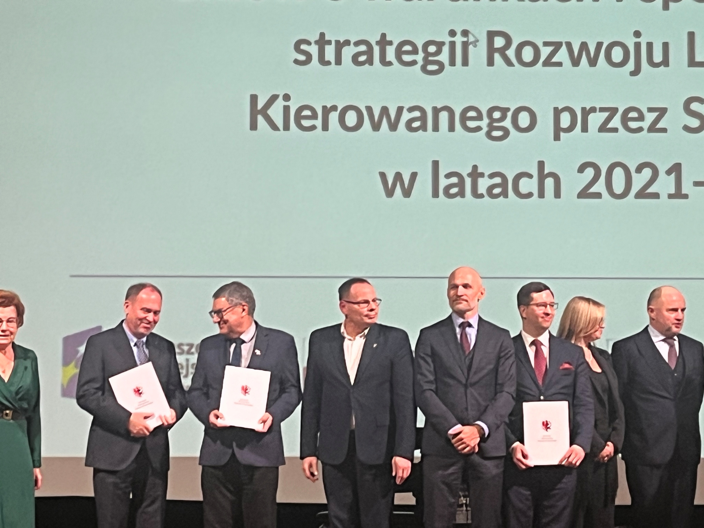
PS WPR – 3 250 000 € (13 963 625,00)

Slide 9
Przedsięwzięcie 2.1. Podejmowanie działalności gospodarczej 520 000 € (2 234 180,00)
Pomoc przyznaje się:
1. w formie płatności ryczałtowej
2. w wysokości nie niższej niż 50 tys. zł i nie wyższej niż 150 tys. zł
3. w wysokości do 65% kosztów kwalifikowalnych 4. jeżeli wnioskodawca co najmniej od roku poprzedzającego dzień złożenia WOPP posiada miejsce zameldowania na obszarze wiejskim objętym LSR

Slide 10
Przedsięwzięcie 2.2. Rozwijanie pozarolniczej działalności gospodarczej 950 000,00 € (4 081 675,00)
Pomoc przyznaje się:
w formie zwrotu części kosztów kwalifikowalnych.
w wysokości nie niższej niż 50 tys. zł i nie wyższej niż 500 tys. zł
w wysokości zgodnej z poziomem dofinansowania, wynoszącym do 65% kosztów
jeżeli wnioskodawca co najmniej od roku poprzedzającego dzień złożenia WOPP posiada miejsce wykonywania działalności gospodarczej oznaczone adresem wpisanym do CEIDG na obszarze wiejskim objętym LSR– w przypadku wnioskodawcy będącego osobą fizyczną

Slide 11
Przedsięwzięcie 3.1 Działania na rzecz poprawy dostępu do małej infrastruktury publicznej 1 780 000,00 € (7 647 770,00)
W zakresie poprawy dostępu do małej infrastruktury publicznej pomoc przyznaje się JSFP albo organizacji pozarządowej.
Pomoc przyznaje się:
w formie zwrotu części kosztów kwalifikowalnych.
w wysokości nie niższej niż 50 tys. zł i nie wyższej niż 500 tys. zł
do 75% kosztów kwalifikowalnych – w przypadku operacji realizowanych przez JSFP, z czego pomoc finansowana ze EFRROW wynosi maksymalnie 55% kosztów kwalifikowalnych, a pozostałe 20% kosztów kwalifikowalnych ze środków budżetu państwa;
W zakresie poprawa dostępu do usług dla lokalnych społeczności pomoc przyznaje się, jeżeli operacja zakłada, iż efekty operacji będą służyły zaspokajaniu potrzeb społeczności lokalnej, a ewentualne obiekty infrastruktury powstające w ramach tych operacji będą ogólnodostępne oraz koszty całkowite operacji nie przekroczą 1 mln euro.

Slide 12
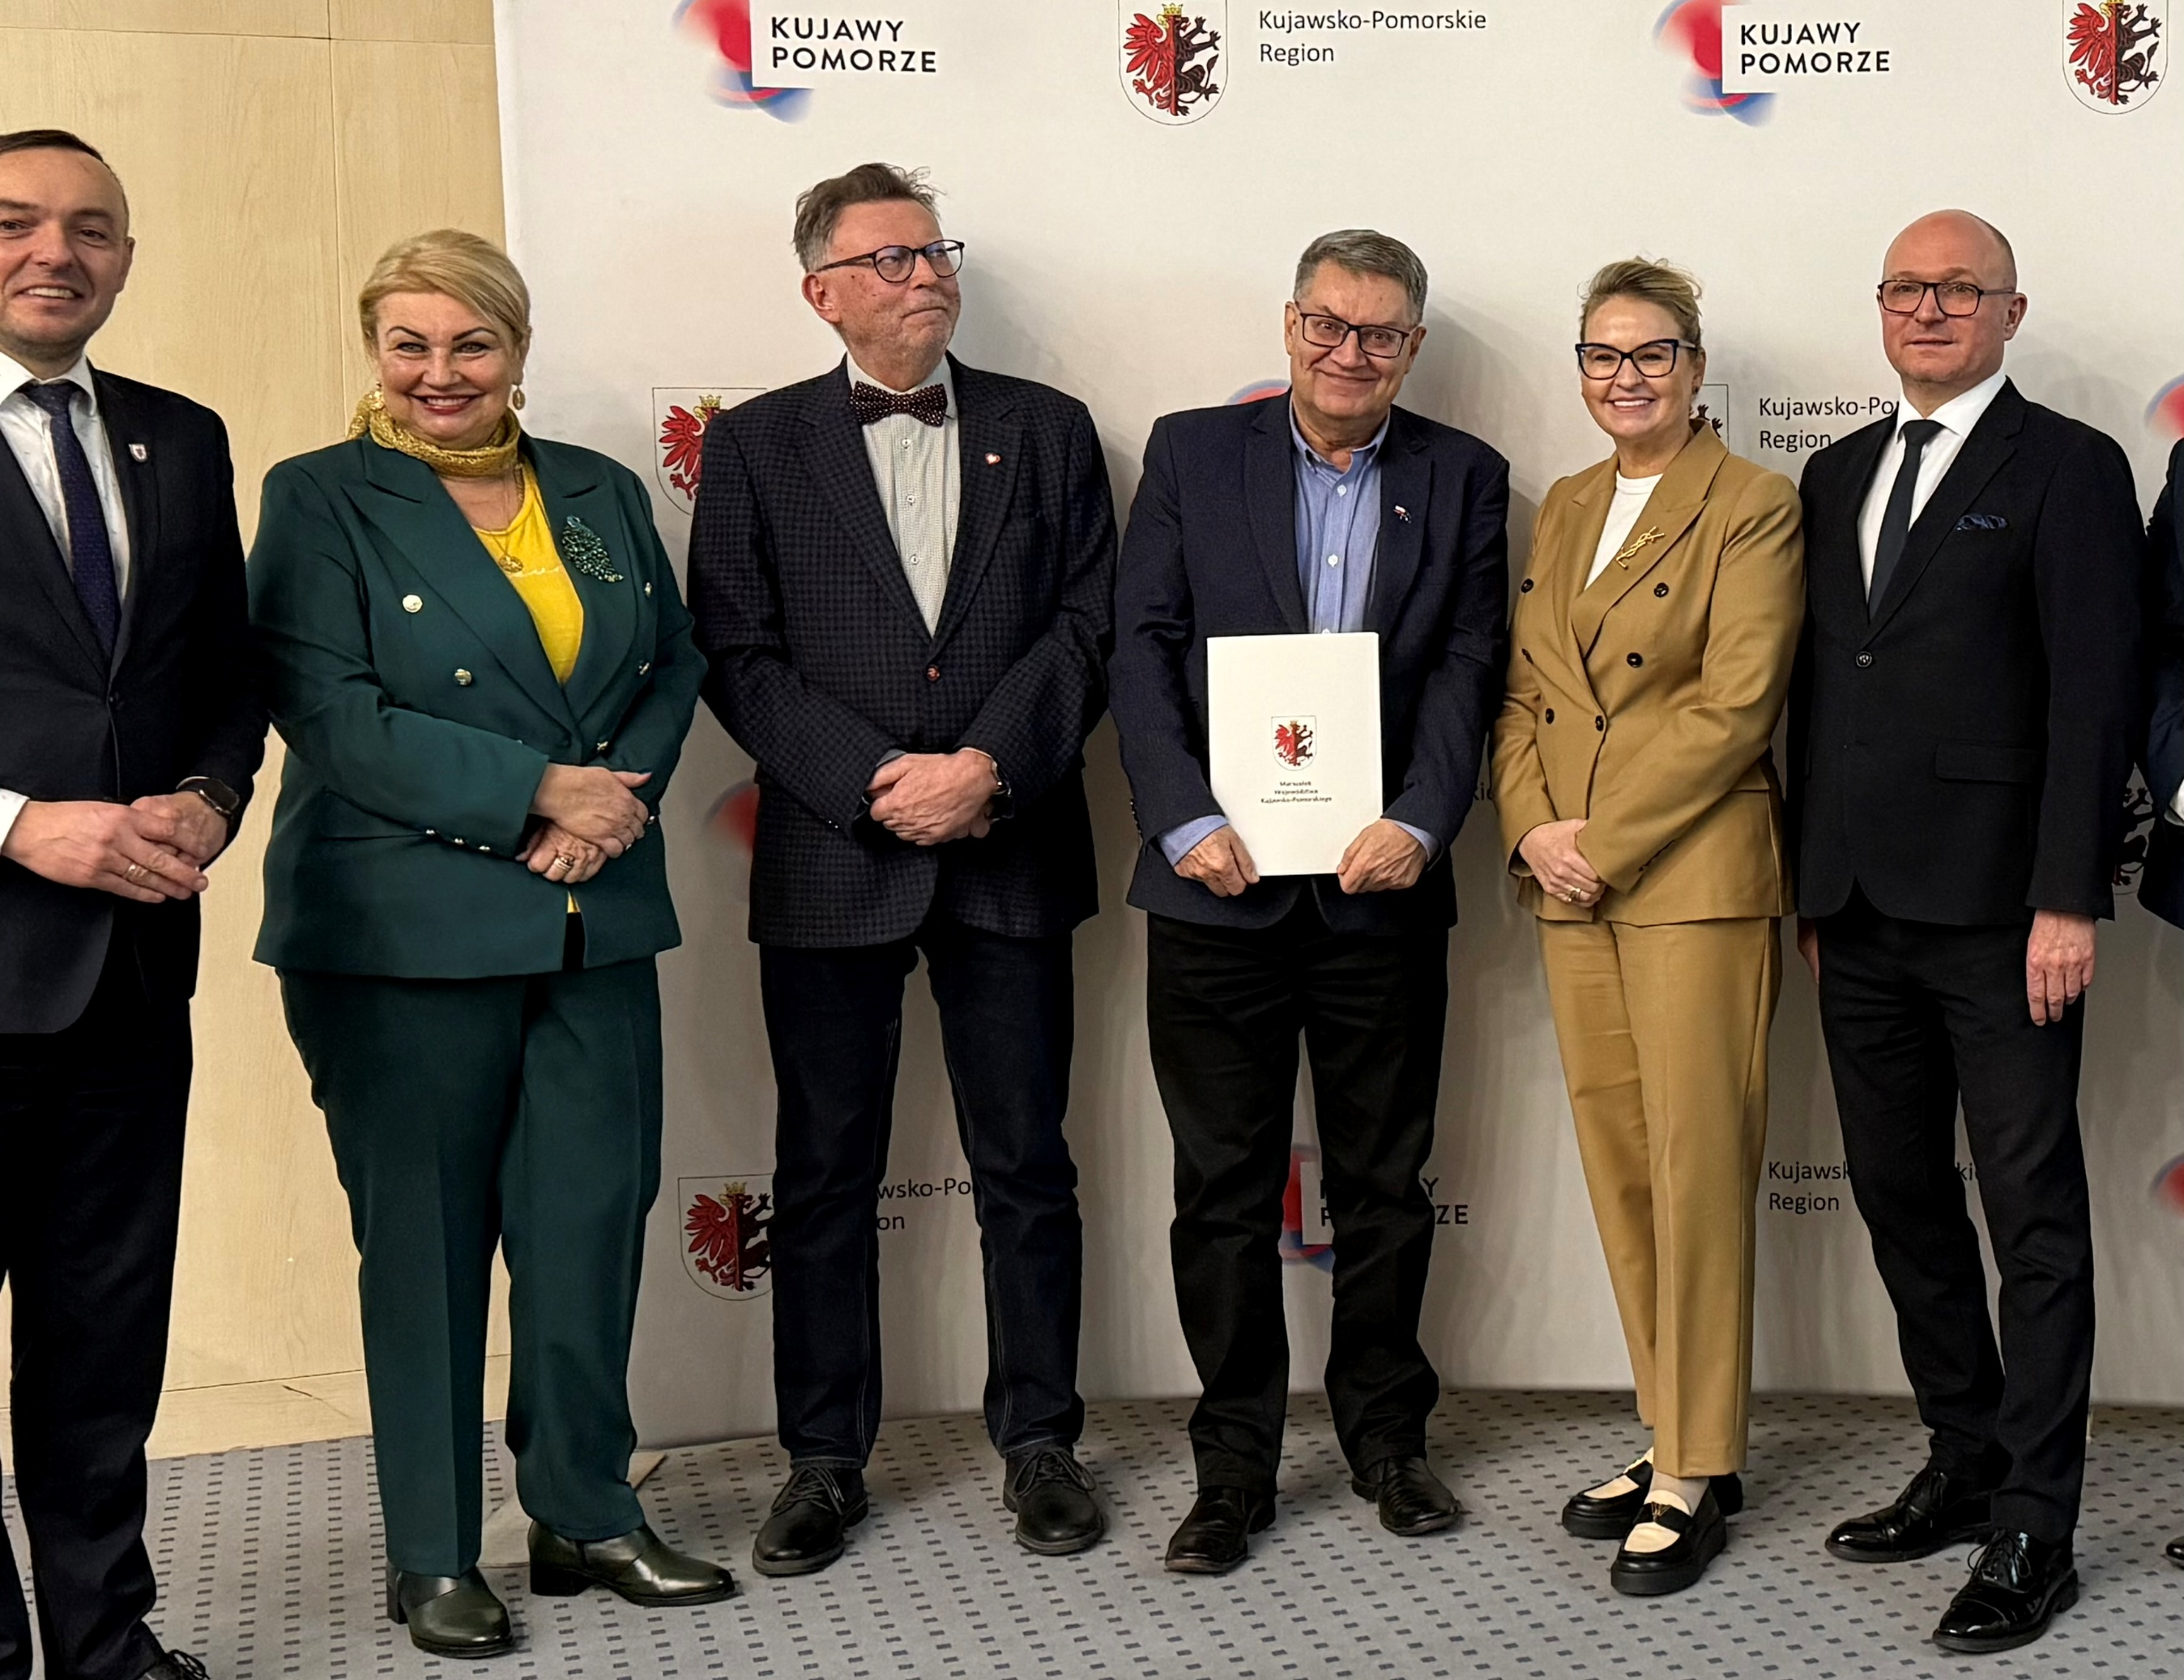
EFS + - 1 200 000 € (5 155 800,00)

Slide 13
Główne tematy dotyczące EFS +:
Warunki do realizacji dla Grantów
Dużo pytań dotyczących form realizacji zajęć
Określanie pojęcia dostępności w realizacji grantów
Promowanie podmiotów z obszaru LSR w Kryteriach
Rozszerzenie katalogu form zajęć o potrzebne w obecnym okresie zagrożenia militarne
Aktywizacja seniorów i osób wykluczonych

Slide 14
Przedsięwzięcie 1.1 Działania na rzecz przełamywania stereotypów związanych z płcią 150 000,00 € (644 475,00)
W ramach przedsięwzięcia przewidziano następujące formy wsparcia i typy projektów:
1. Podnoszenie wiedzy i świadomości osób zajmujących się edukacją i pracą z dziećmi i młodzieżą nt. stereotypów płci i specyfiki potrzeb osób różnej płci w tym także przemocy rówieśniczej uwarunkowanej przekonaniami związanymi z płcią;
2. kluby rodzica - miejsca spotkań rodziców, zależnie od potrzeb ukierunkowane na:
• wsparcie dla kobiet (wymiana doświadczeń, warsztaty motywujące, psychologiczne, coaching, kręgi wsparcia) próbujących godzić życie zawodowe z rodzinnym, wzmacniające poczucie własnej wartości i motywację do przełamywania stereotypów dot. roli kobiet i rozwoju osobistego;
• wsparcie dla mężczyzn (wymiana doświadczeń, warsztaty motywujące, psychologiczne, coaching, kręgi wsparcia) próbujących przełamywać stereotypy związane z rolą mężczyzn w rodzinie i społeczeństwie, zachęcające do większego zaangażowania się w obowiązki opiekuńcze.
Kluby rodzica mogą przewidywać wspólne działania dla kobiet i mężczyzn, w zakresie wskazanym powyżej;
3. Zwiększenie udziału oraz wzmocnienie pozycji kobiet na rynku pracy poprzez działania wspierające rozpoczęcie, utrzymanie lub powrót do zatrudnienia, takie jak: wsparcie prawne, z zakresu rozwoju osobistego, motywujące, psychologiczne, wzmacniające poczucie własnej wartości.

Slide 15
Przedsięwzięcie 1.2 Działania na rzecz dzieci i młodzieży poza edukacją formalną 300 000,00 € (1 288 950,00)
W ramach przedsięwzięcia przewidziano następujące formy wsparcia i typy projektów:
rozwijanie umiejętności społecznych i obywatelskich, zwłaszcza uczniów i uczennic zagrożonych wypadnięciem z systemu szkolnego, poprzez utworzenie i wsparcie na rzecz tworzenia i funkcjonowania edukacyjnych klubów młodzieżowych. W ramach klubów możliwa jest realizacja różnorodnego obszaru tematycznego, uwzględniającego zainteresowania, zdolności, potrzeby oraz predyspozycje dzieci i młodzieży np. zajęcia filmowe, muzyczne, artystyczne, sportowe, z robotyki, programowania, nt. lokalnej tożsamości i kultury realizację spotkań, warsztatów i wizyt studyjnych;
Rozwijanie uzdolnień dzieci oraz młodzieży i ukierunkowanych na osiągnięcie określonego celu edukacyjnego (np. przygotowanie i udział w krajowym lub międzynarodowym konkursie naukowym
projekty przyczyniające się do wzrostu wiedzy i nabywania umiejętności przydatnych w wyborze ścieżek kształcenia i w przyszłym życiu zawodowym, np. poprzez warsztaty w obszarze ginących zawodów i związane z tradycją regionu.

Slide 16
Przedsięwzięcie 1.3 Działania na rzecz aktywizacji osób dorosłych 265 000,00 € (1 138 572,50)
W ramach przedsięwzięcia przewidziano tworzenie Lokalnych Ośrodków Wiedzy i Edukacji LOWE), które angażują mieszkańców lokalnej społeczności w rozwijanie kompetencji życiowych, społecznych i zawodowych.

Slide 17
Przedsięwzięcie 1.4 Działania na rzecz aktywizacji społecznej osób starszych 60+ 485 000,00 € (2 083 802,50)
W ramach przedsięwzięcia przewidziano następujące formy wsparcia i typy projektów:
1. Działania na rzecz integracji seniorów, pozwalające uchronić tę grupę społeczną przed izolacją i wykluczeniem społecznym:
a. tworzenie i funkcjonowanie klubów seniora;
b. funkcjonowanie uniwersytetów trzeciego wieku;
c. zajęcia aktywizacyjne prowadzone przez uniwersytety trzeciego wieku;
d. uzupełniająco, w ramach klubów seniora oraz gospodarstw opiekuńczych: inne działania mające na celu wsparcie i integrację osób starszych, uwzględniające udział rodziny i całego środowiska w tworzeniu lokalnych sieci integracji i samopomocy obejmujące:
• organizację wydarzeń włączających środowisko lokalne w problemy osób starszych: np. dnia sąsiada, pikników i wigilii sąsiedzkich;
• spotkania o charakterze międzypokoleniowym, np. z młodzieżą szkolną lub grupami przedszkolnymi, mające na celu wymianę doświadczeń, wzajemną edukację i pomoc;
• spotkania klubów wolontariackich, których celem jest pomoc osobom starszym i samopomoc, w tym organizacja banków wolnego czasu;
• akcje proekologiczne organizowane wspólnie z młodzieżą zwiększające udział młodych i starszych w kształtowaniu środowiska życia, estetyki dzielnicy, osiedla;
• przedstawienia grup teatralnych, zespołów pieśni i tańca z klubów seniora w szkole/przedszkolu lub odwiedziny grup przedszkolnych/szkolnych/ognisk kulturalnych w klubie seniora.

Slide 18
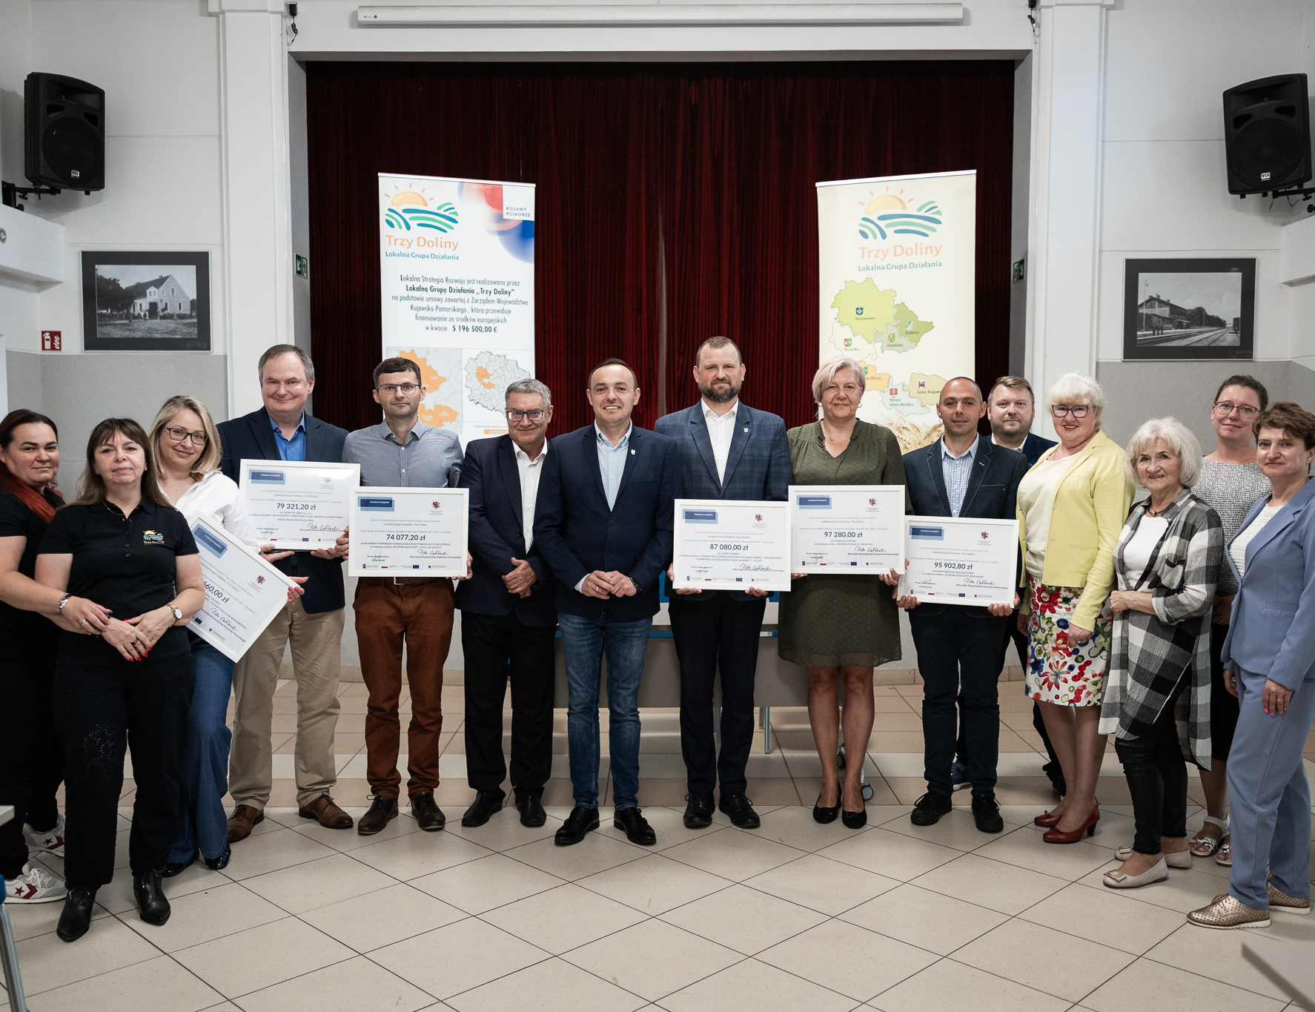
Podpisanie umów na Kluby Młodzieżowe

Slide 19
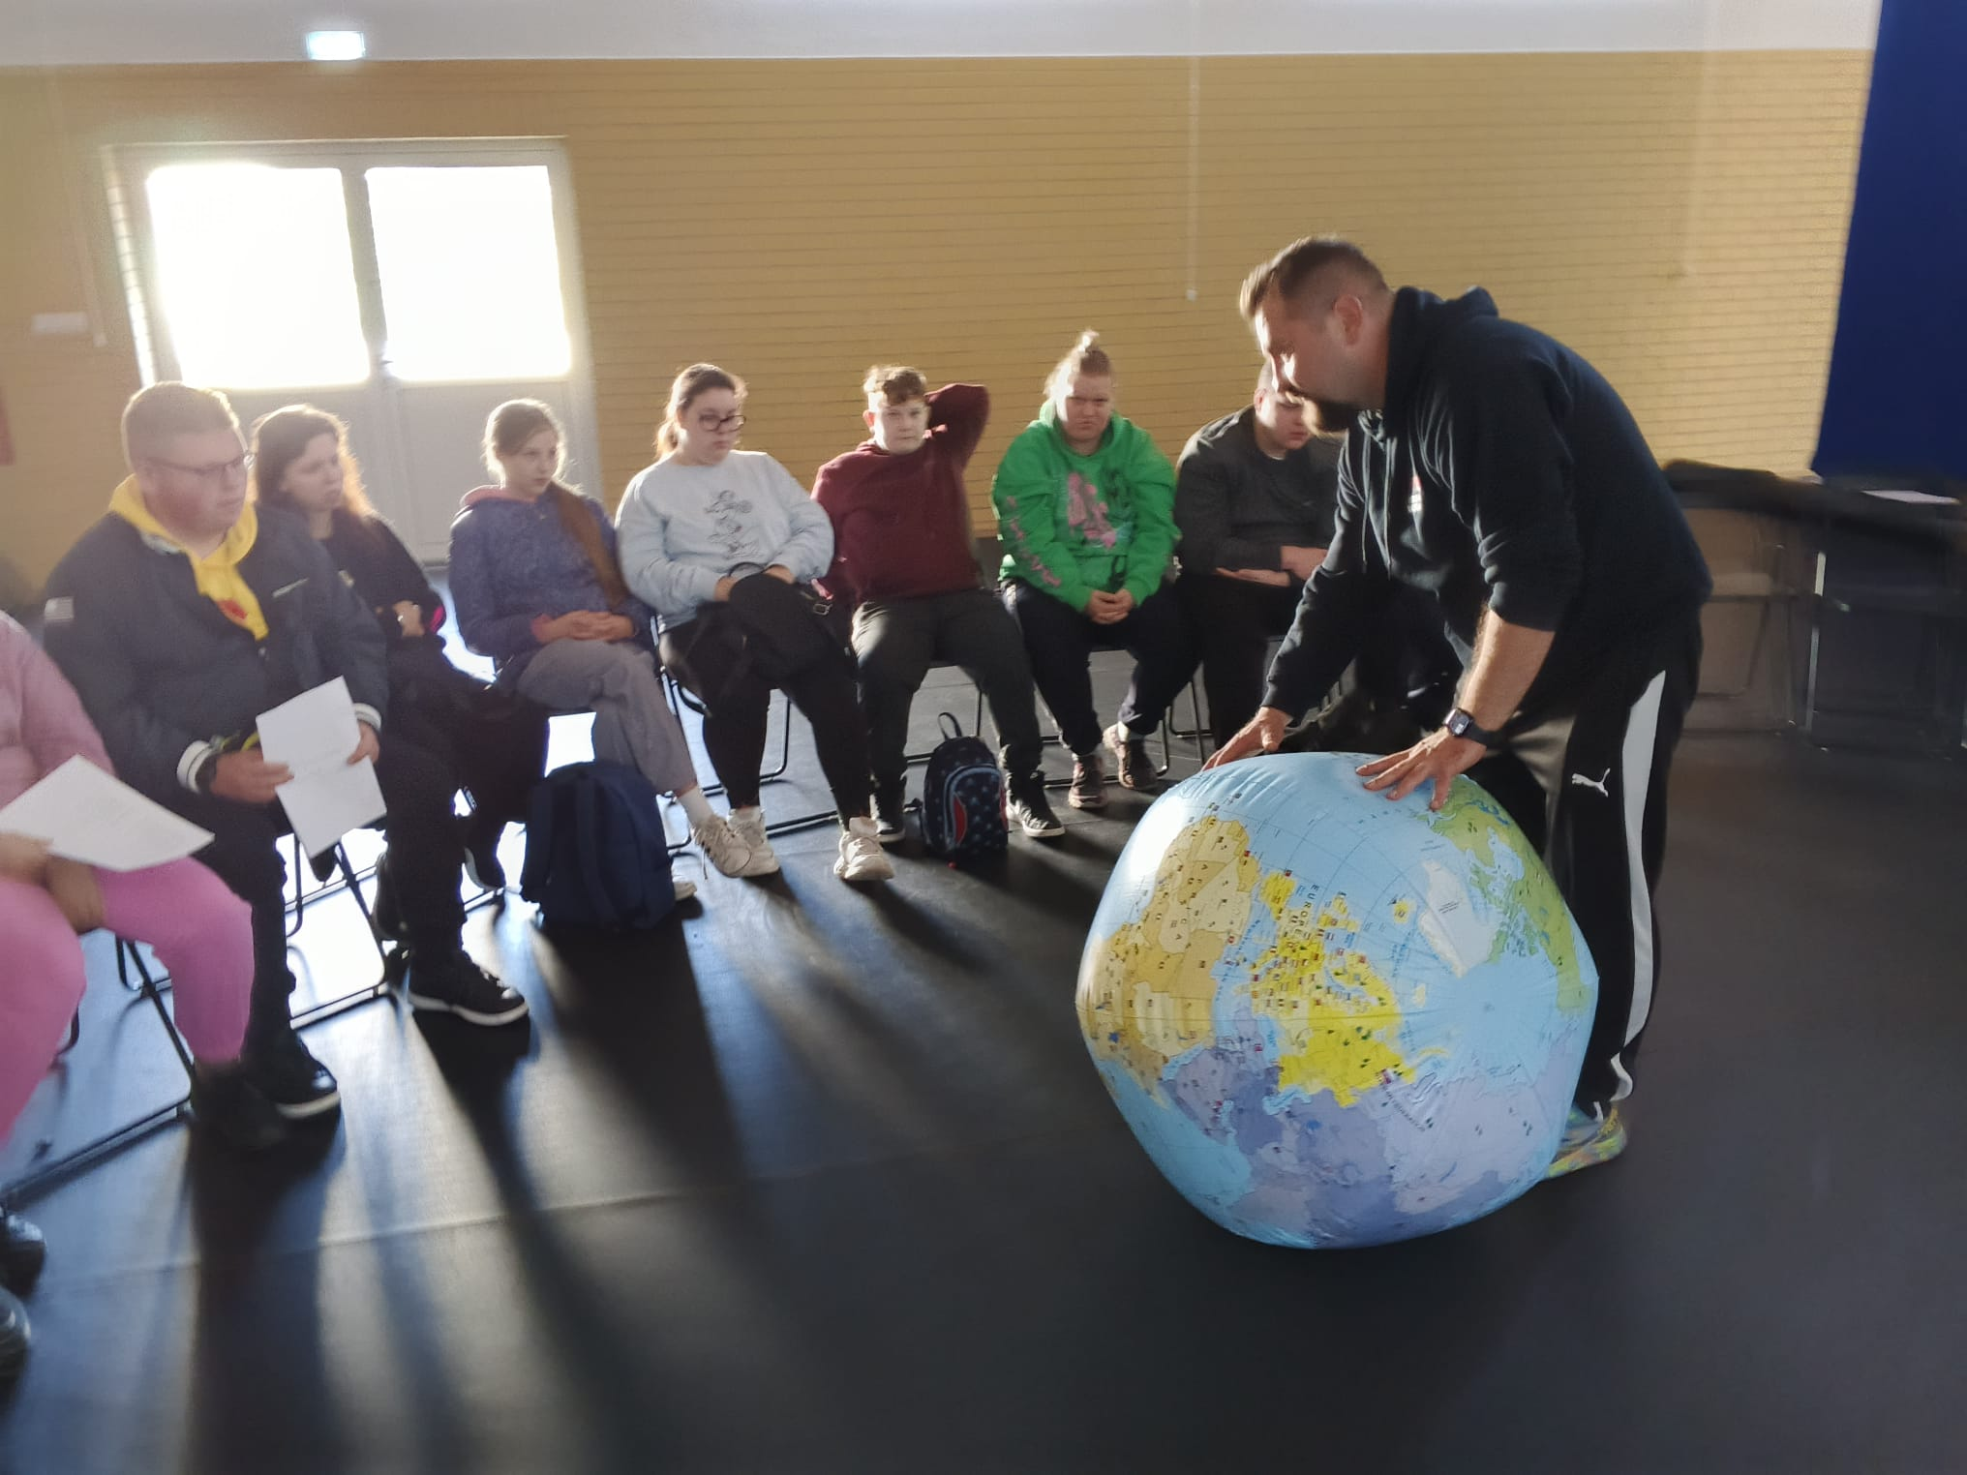

Realizacja grantów - Kluby Młodzieżowe

Slide 20
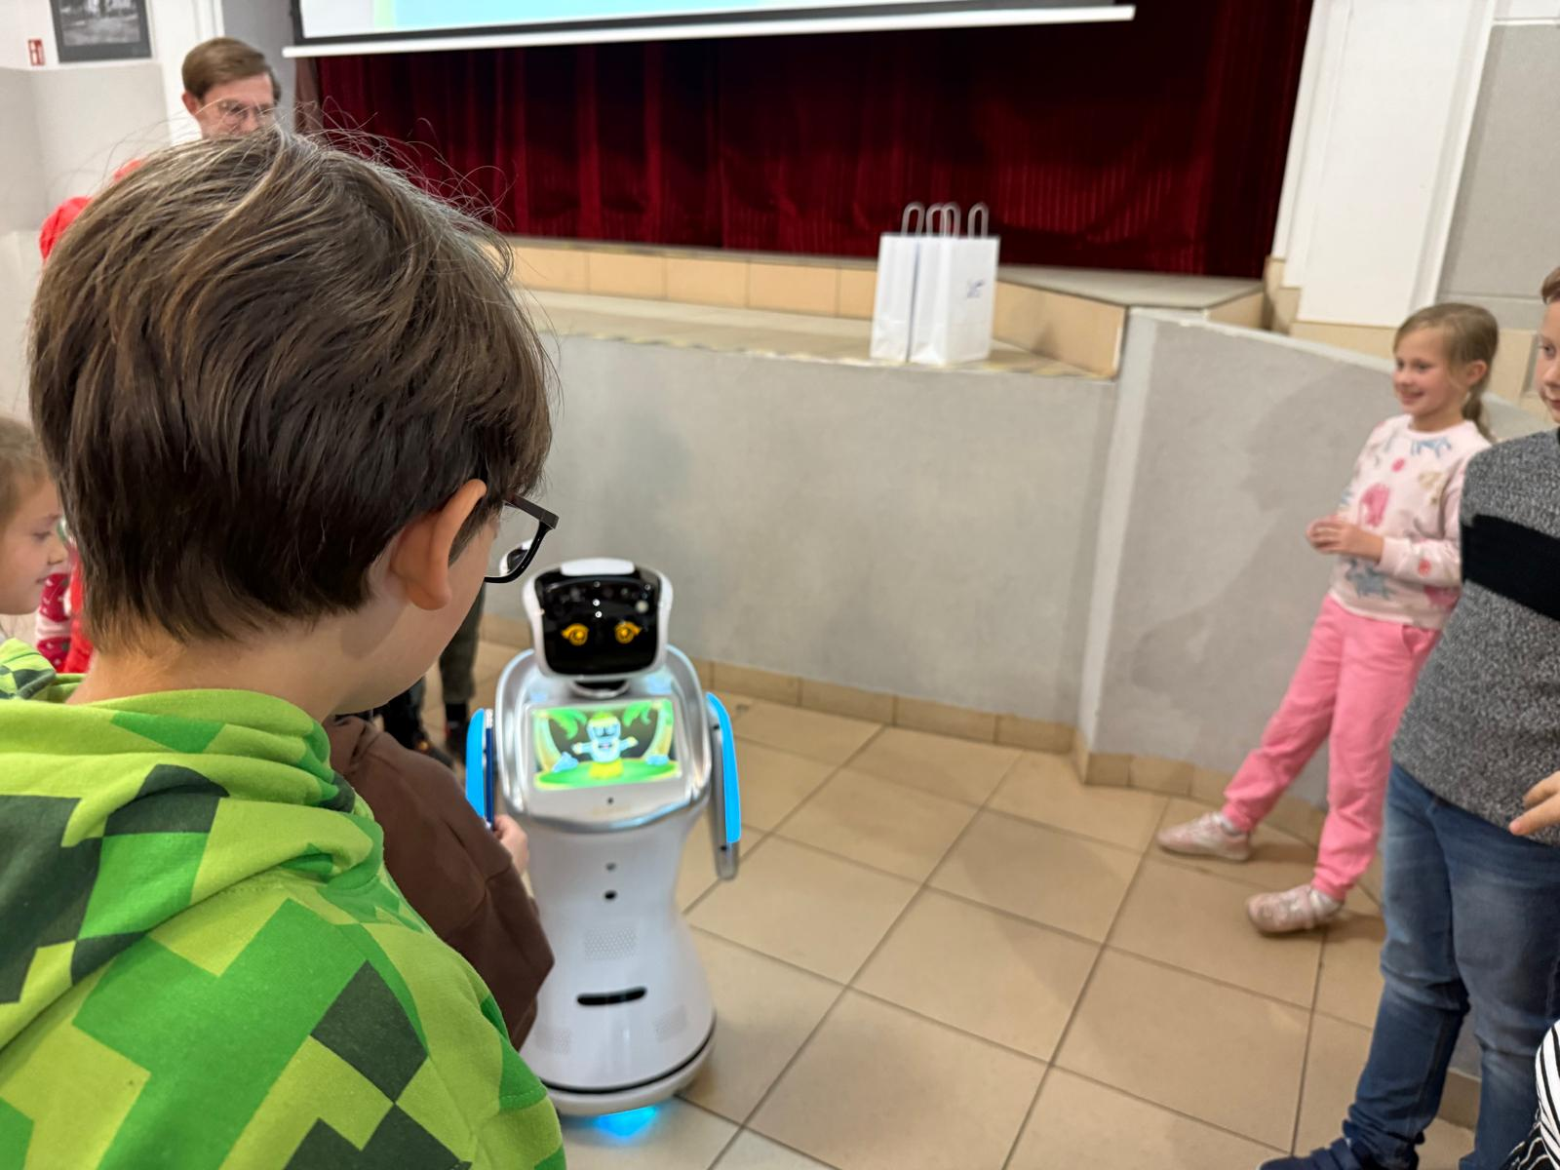

Realizacja grantów - Kluby Młodzieżowe

Slide 21
DZIĘKUJĘ ZA UWAGĘ
Prezes Lokalnej Grupy Działania ,,Trzy Doliny”
Leszek Kuziak

